Slide 1

РЕСПУБЛИКА ТАТАРСТАН:
ОТ ЭЛЕКТРОННОГО ПРАВИТЕЛЬСТВА
К РАЗВИТИЮ ИТ-ОТРАСЛИ

Slide 2
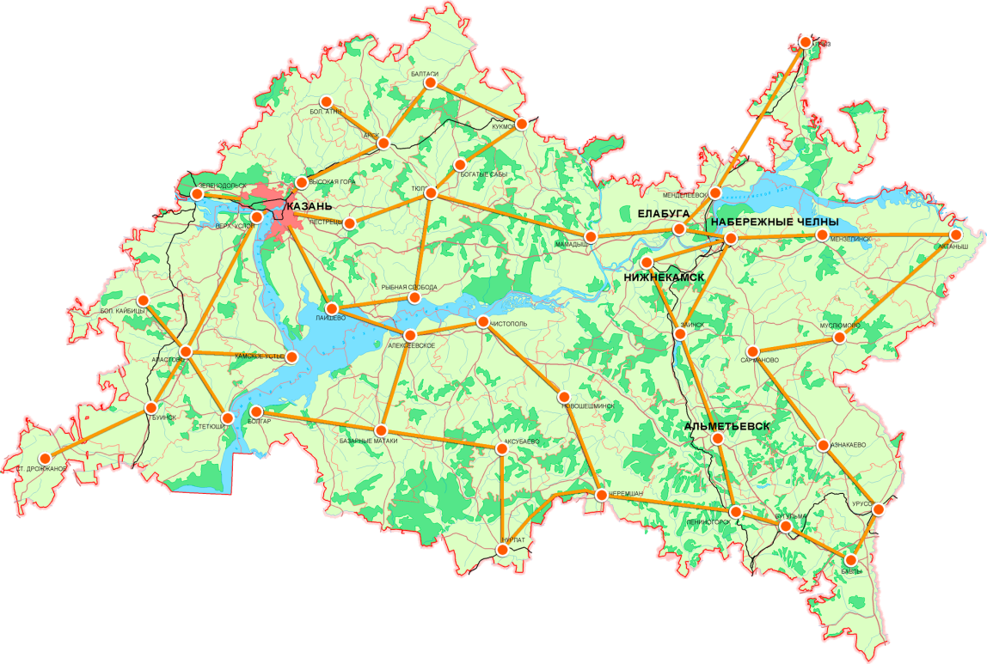
62% домохозяйств Татарстана подключены
к интернету
3G во всех крупных
населенных пунктах
(охват 80% населения)
Первая в России, СНГ и Восточной Европе сеть стандарта LTE построена в Татарстане
в 2010 году

Slide 3
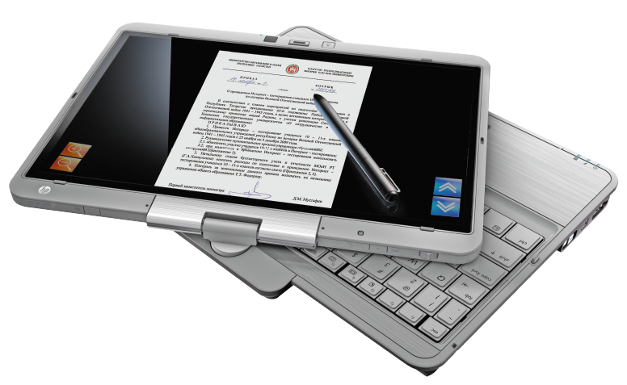
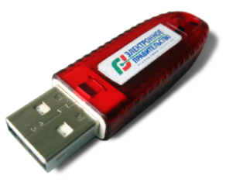
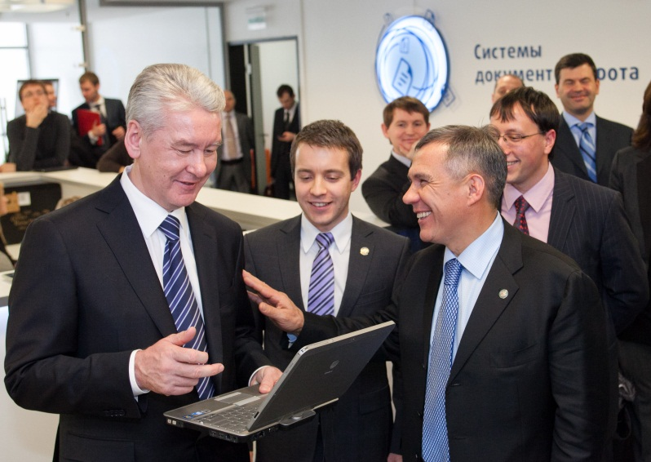


Более 25 000
государственных и муниципальных
служащих пользуются
единой системой
электронного документооборота
Внедрена в органах власти
Республики Татарстан и Правительстве Москвы

Slide 4
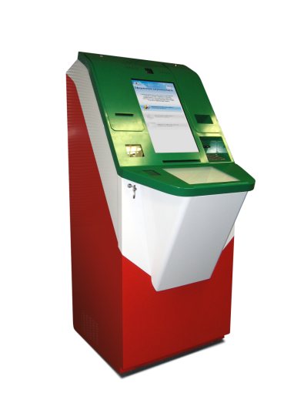

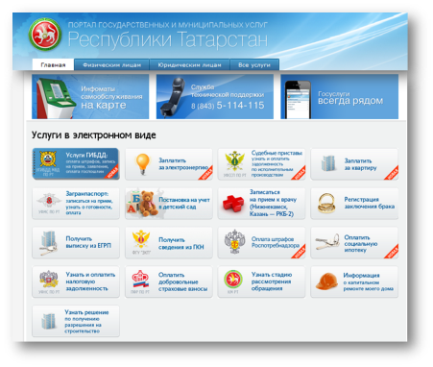
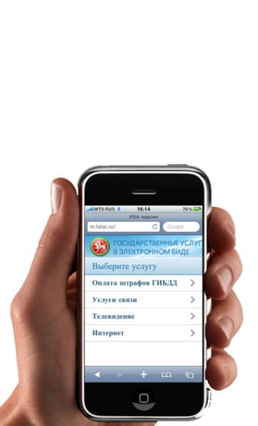

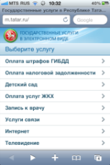
ИНФРАСТРУКТУРА ЭЛЕКТРОННЫХ УСЛУГ ТАТАРСТАНА
Инфоматы –
терминалы получения электронных услуг
Портал государственных
и муниципальных услуг
uslugi.tatarstan.ru
В местах массового пребывания людей на всей территории Татарстана
0,5 млн. посетителей,
2,8 млн. страниц просматривается ежемесячно
Контакт-центр
для населения
Мобильная версия Портала
Ежедневная и круглосуточная помощь
Доступна каждому сотовому абоненту

Slide 5

В октябре 2011 года жители
Республики
Татарстан
воспользовалось электронными
услугами более
(рост в 5 раз к январю)
uslugi.tatarstan.ru
1,1 млн. раз

Slide 6
ЭЛЕКТРОННЫЕ И ИНТЕРАКТИВНЫЕ УСЛУГИ
ПОКАЗАТЕЛЬ | ЯНВАРЬ 2011 | МАРТ 2011 | МАЙ 2011 | ИЮЛЬ 2011 | СЕНТЯБРЬ 2011 | ОКТЯБРЬ 2011
ЗАПРОСЫ | 207 979 | 407 115 | 553 662 | 631 605 | 812 190 | 703 305
ЗАЯВЛЕНИЯ | 2 037 | 9 603 | 14 071 | 11 714 | 10 458 | 12 377
ЗАПИСИ В ОЧЕРЕДЬ | 790 | 65 576 | 76 352 | 229 645 | 261 056 | 290 167
ОПЛАТА | 40 677 | 65 529 | 83 549 | 109 963 | 139 693 | 110 446
 | 13 млн | 21,1 млн | 26,4 млн | 35,4 млн | 46,6 млн | 36,7 млн
ИТОГО оказанных услуг | 251 483 | 547 823 | 727 634 | 982 927 | 1 223 397 | 1 116 295

Slide 7
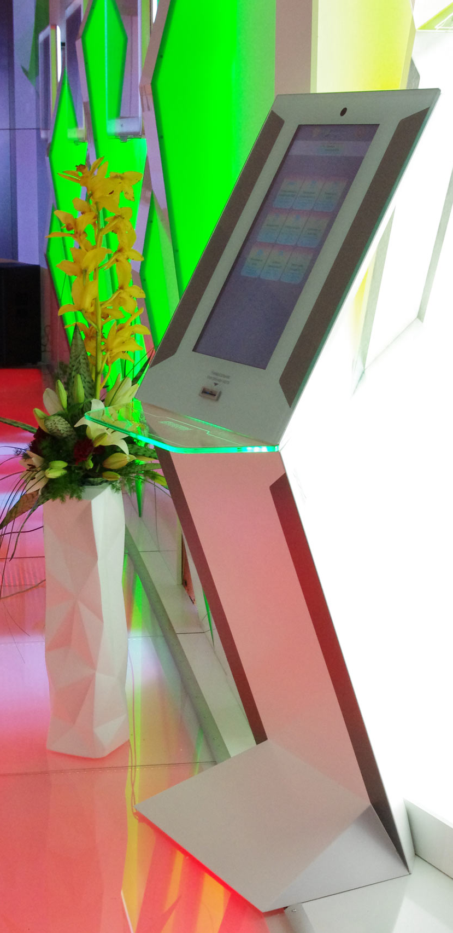
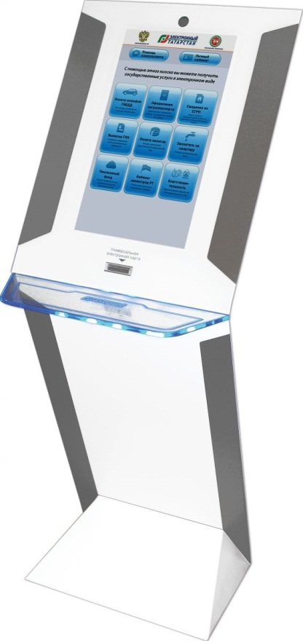
В Татарстане разработали
ИНФОМАТЫ
ЭЛЕКТРОННОГО ПРАВИТЕЛЬСТВА
3 поколения
с ориентацией на инфраструктуру «УЭК»

Slide 8
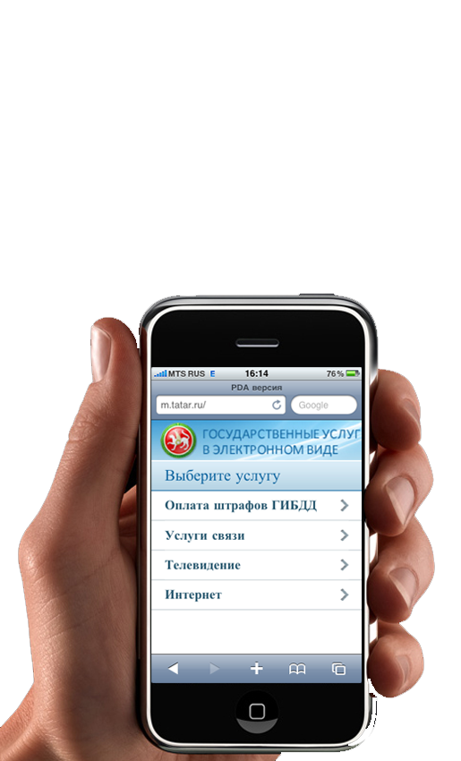
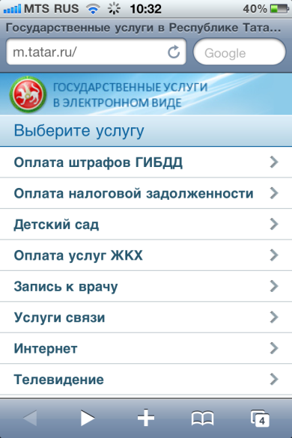
Получение услуг возможно посредством мобильного телефона
Число пользователей мобильного Интернет уже превышает количество фиксированных
абонентских линий
m.tatar.ru

Slide 9
Наша цель - оказание 50% государственных услуг в электронном виде
Сегодня мы достигли:
32% оплаты штрафов ГИБДД…
59% записей в детские сады…
74% записей на регистрацию брака…
19% заявлений на получение заграничного паспорта…

Slide 10
ВНЕДРЕНИЕ ПРОЕКТА «УНИВЕРСАЛЬНАЯ ЭЛЕКТРОННАЯ КАРТА» В ПФО
ПРЕДЛОЖЕНИЕ: СОЗДАТЬ ЕДИНЫЙ
МЕЖРЕГИОНАЛЬНЫЙ УОС НА УРОВНЕ ОКРУГА
Организационно-правовая форма – ОАО
Акционеры – все 14 субъектов РФ, входящих в ПФО
в долях, пропорциональных численности населения
Стратегические решения - Собрание акционеров
Операционное управление - Совет директоров
1 представитель от субъекта РФ - 1 голос
Корпоративное управление, прозрачные решения, тендерные процедуры

Slide 11
ВНЕДРЕНИЕ ПРОЕКТА «УНИВЕРСАЛЬНАЯ ЭЛЕКТРОННАЯ КАРТА» В ПФО
КАКИЕ ОРГАНИЗАЦИОННЫЕ И ФИНАНСОВЫЕ ЗАТРАТЫ ОПТИМИЗИРУЕТ ОАО «ПРИВОЛЖСКИЙ УЭК»
Единая (не дублирующая) организационная и техническая инфраструктура УЭК сразу для 14 субъектов
Сокращение затрат за счет «оптовых скидок» и тендеров
Единые центры обработки данных
(основной и резервный)
Единые центры изготовления и персонализации карт
Единая разработка всей нормативной правовой документации УЭК и единое подписание документов с федеральными ведомствами
ОАО должно быть самоокупаемым за счет транзакционных платежей за каждый факт оказания гос.услуги в электронном виде

Slide 12
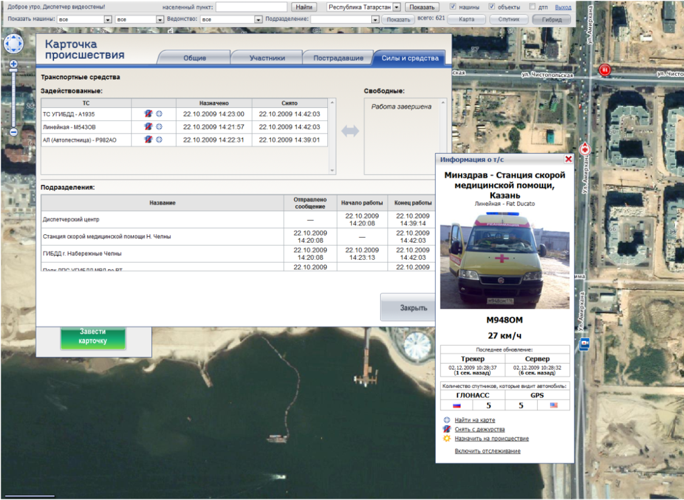
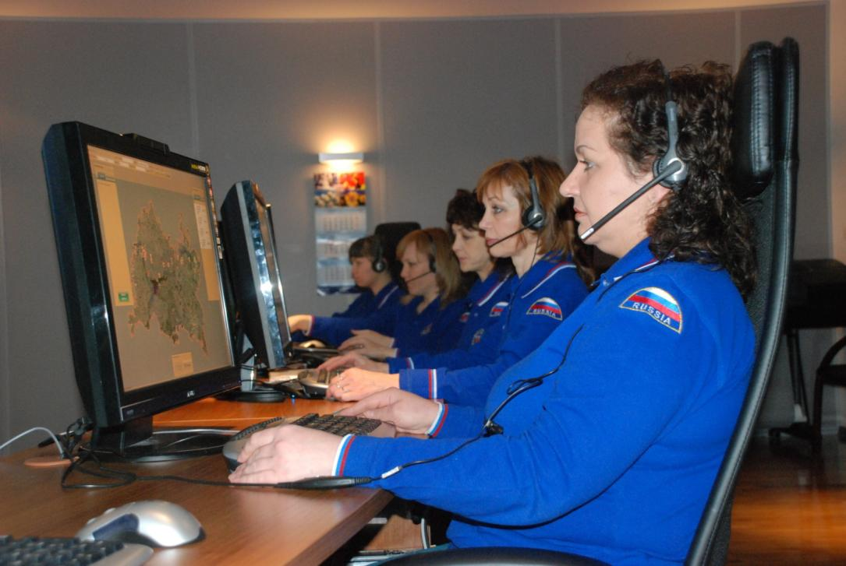
Цель - 100% использование спутниковой навигации ГЛОНАСС
в рамках Указа
Президента
Российской
Федерации
о Системе 112

Slide 13
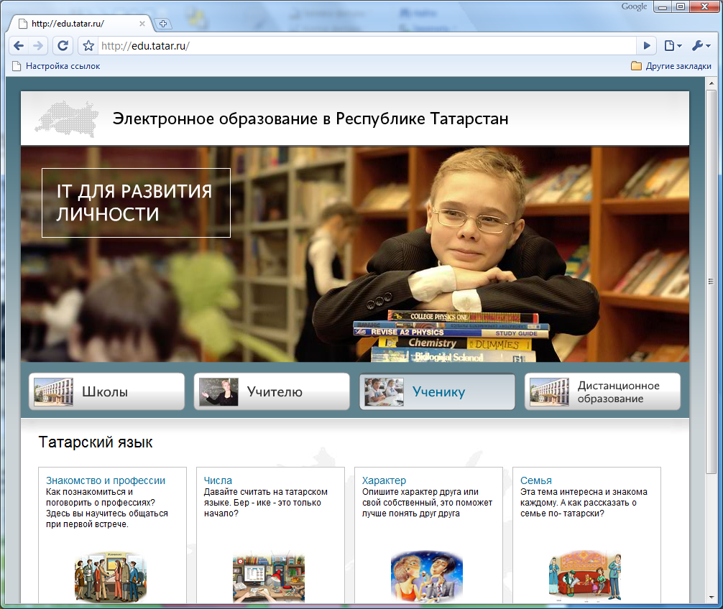
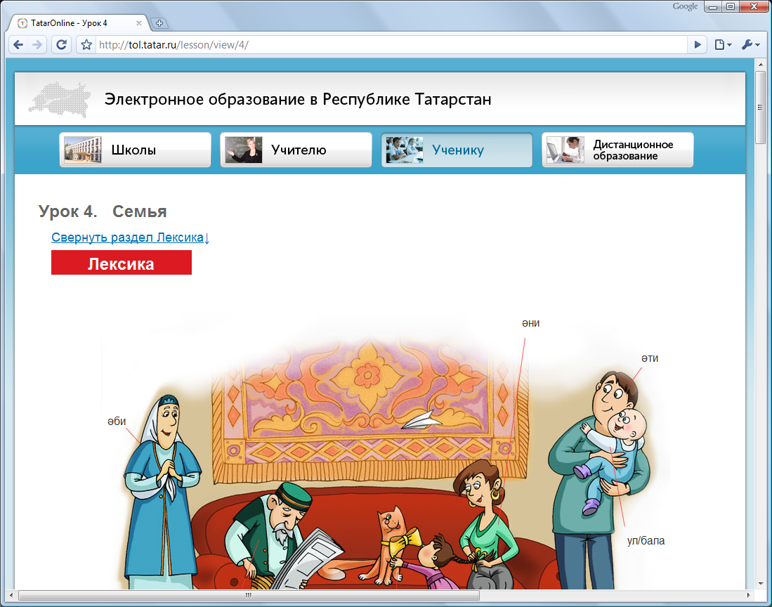
Правительство
Республики Татарстан предоставило более
40 тыс. ноутбуков
учителям школ,
имеющих доступ
в интернет через
11 000 wi-fi точек
edu.tatar.ru

Slide 14
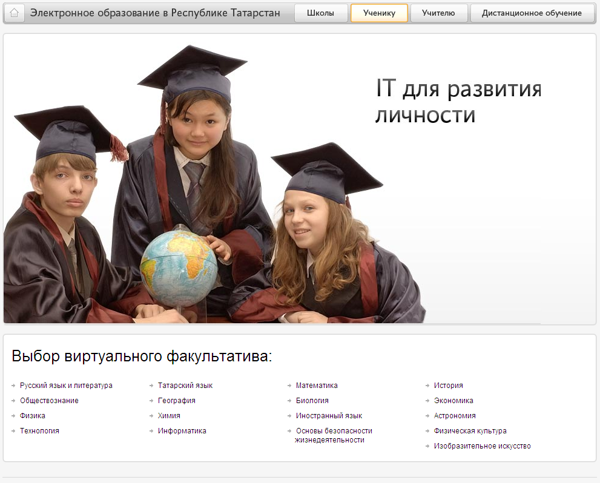
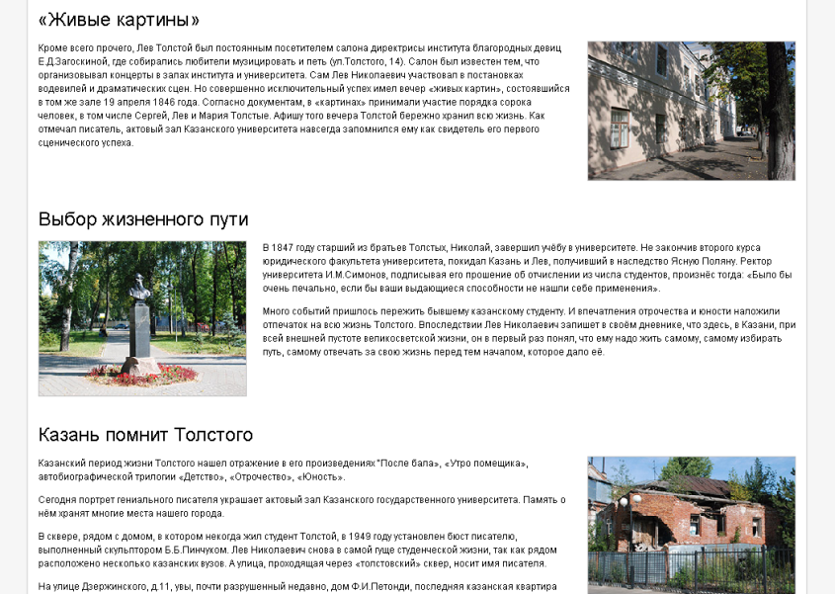
350 тыс. школьников,
240 тыс. родителей и
40 тыс. учителей
регулярно посещают
ПОРТАЛ
Электронного
образования
Республики
Татарстан
edu.tatar.ru

Slide 15
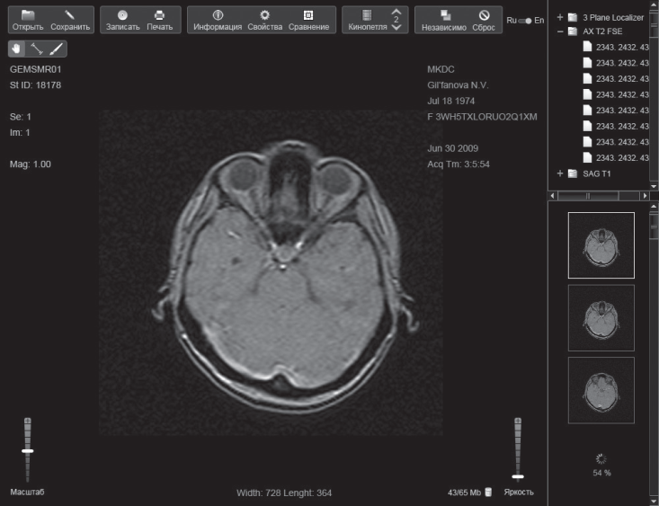
Все цифровое медицинское оборудование подключено к центральному архиву
медицинских изображений,
в котором
уже более
100 000
снимков

Slide 16
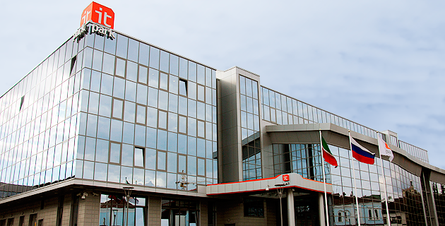
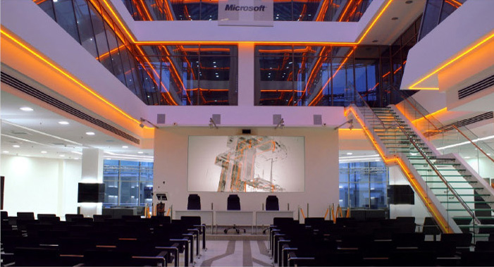
Технопарк
в сфере высоких
технологий
«ИТ-Парк»
51 резидент
1400 сотрудников
24 года – ср.возраст

Slide 17
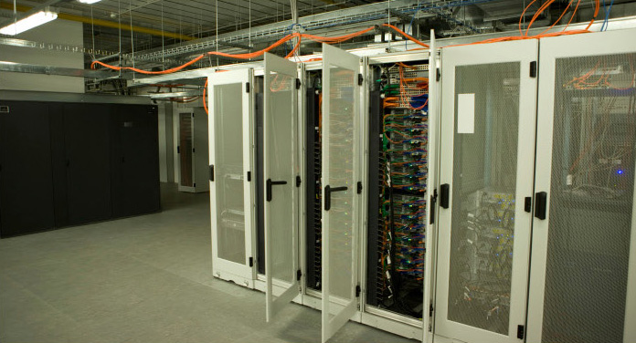
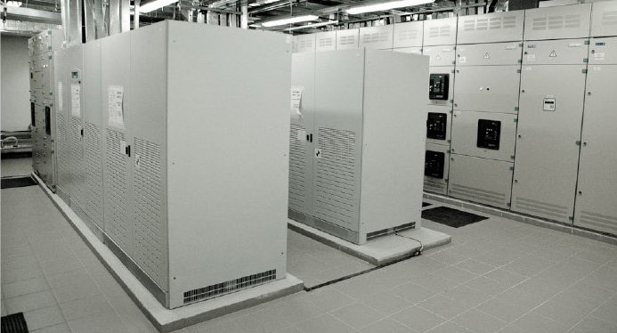
ДАТА-ЦЕНТР – ВАЖНЕЙШИЙ ЭЛЕМЕНТ
Зона государственных ресурсов
250 кв. м
коммерческих ресурсов 750 кв. м
2,5 МВт гарантированного энергоснабжения от двух
независимых источников
2 независимых дизель-генератора
15 подключений магистральных и местных интернет-провайдеров на скоростях 1-200 Гбит/с

Slide 18
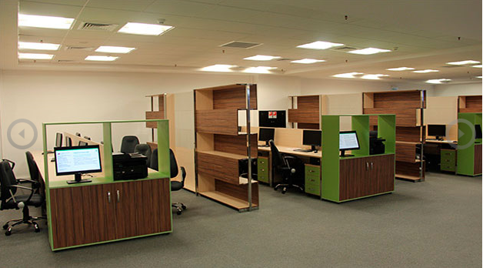
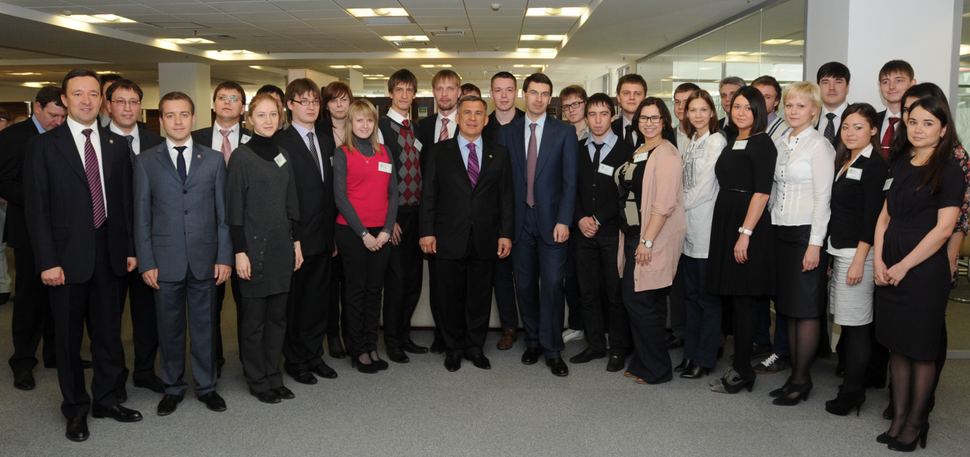

БИЗНЕС ИНКУБАТОР
20 стартап-компаний
120 рабочих мест
Evernote
Пример успешных
венчурных инвестиций Республики Татарстан

Slide 19
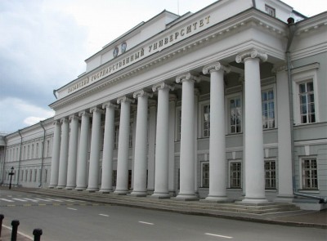





ВЫСШАЯ ШКОЛА ИНФОРМАЦИОННЫХ СИСТЕМ
И ТЕХНОЛОГИЙ НА БАЗЕ К(П)ФУ
Казанский (Приволжский)
Федеральный Университет
(2 км от ИТ-парка)
В составе Центры:
www.it.kfu.ru
Центр развития информационного общества
Грантовая поддержка от ИТ-парка:
30 грантов по 74 700 руб.
(2011/2012)

Slide 20
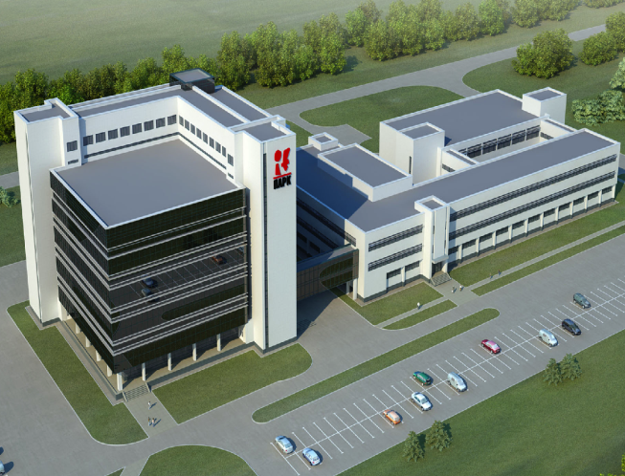
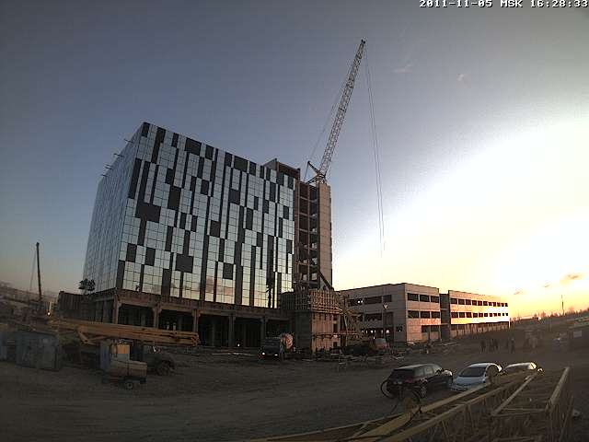
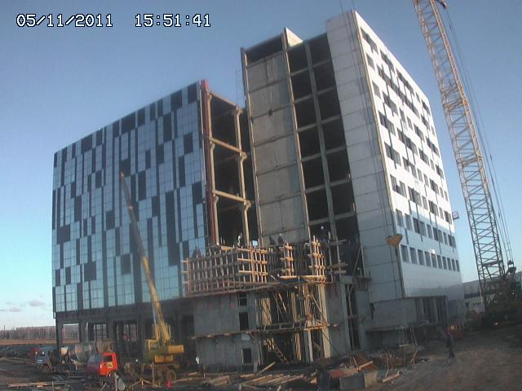
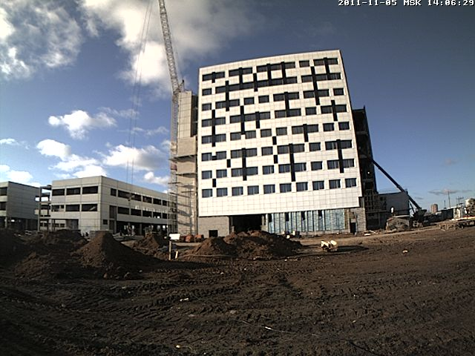
ПРОЕКТ СОЗДАНИЯ
ИТ-Парка в г. Набережные Челны
24 тыс. кв.м – общая площадь
20,5 тыс. кв.м – офисная площадь
2 950 рабочих мест
210 компаний-резидентов

Slide 21
ИТ-ДЕРЕВНЯ – СТРОИТЕЛЬСТВО ИННОВАЦИОННОГО ЦЕНТРА В ПРИГОРОДЕ КАЗАНИ
ОТРАСЛЬ IT КАК ТОЧКА ИННОВАЦИОННОГО РОСТА ДЛЯ
ЭКОНОМИКИ ТАТАРСТАНА
В 2010г. доля сектора информационных технологий и связи в ВРП Республики Татарстан составила лишь 3,6%
Опыт зарубежных стран показывает, что доля сектора информационных технологий и связи должна составлять 7-10% ВРП
3,6%
7-10%
Для такого перехода в течение 5-7 лет необходимо
не менее 20 тыс. новых ИТ-специалистов !

Slide 22
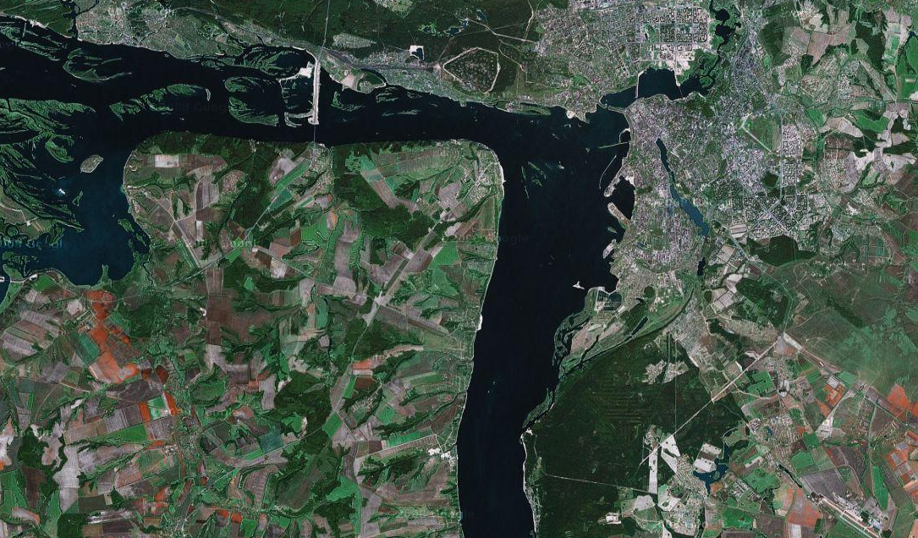
ИТ-ДЕРЕВНЯ – СТРОИТЕЛЬСТВО ИННОВАЦИОННОГО ЦЕНТРА В ПРИГОРОДЕ КАЗАНИ
ИТ-ДЕРЕВНЯ: ГДЕ БУДЕТ РАСПОЛОЖЕНА «ИТ-ДЕРЕВНЯ»
Автодорога М7
Мост через Волгу
Город КАЗАНЬ
Население 1,1 млн чел
р.Волга
Месторасположение
«ИТ-ДЕРЕВНИ»
35 км от центра Казани
Международный АЭРОПОРТ
«Казань»

Slide 23
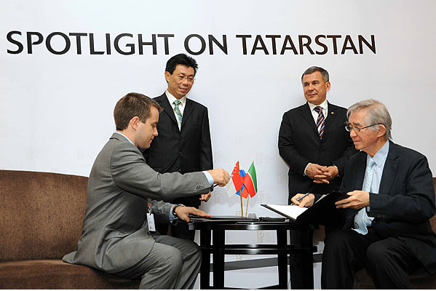
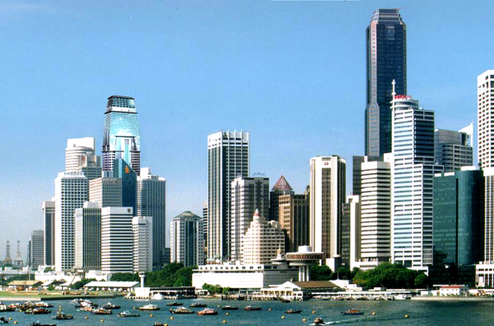
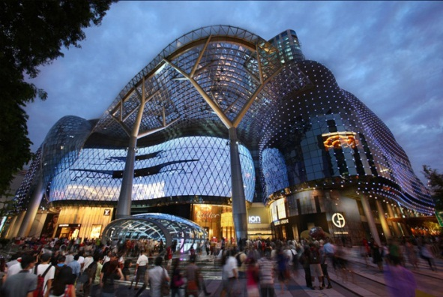
ИТ-ДЕРЕВНЯ – СТРОИТЕЛЬСТВО ИННОВАЦИОННОГО ЦЕНТРА В ПРИГОРОДЕ КАЗАНИ
ИТ-ДЕРЕВНЯ: МАСТЕР-ПЛАН РАЗРАБАТЫВАЮТ СИНГАПУРСКИЕ ЭКСПЕРТЫ
27 сентября 2010 г.
В рамках Российско-Сингапурского
бизнес-форума подписано
СОГЛАШЕНИЕ с компанией
RSP Architects
RSP Architect:
Создана в 1956г.
1000 сотрудников
11 зарубежных офисов

Slide 24
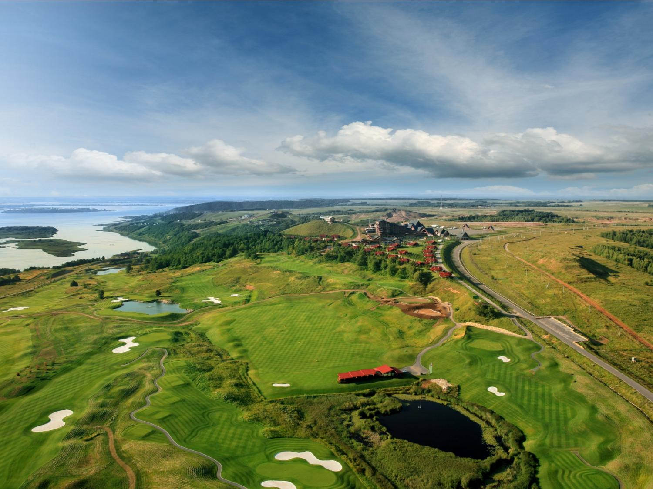
Как выглядит территория
«ИТ-деревни» летом…

Slide 25
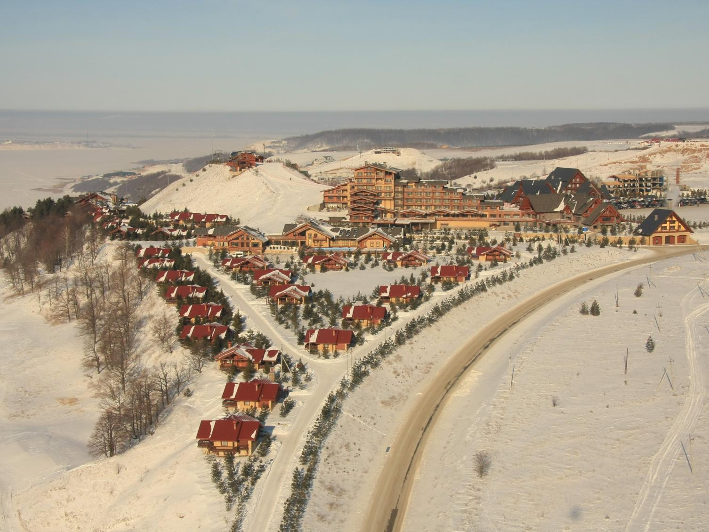
Как выглядит территория
«ИТ-деревни» зимой…

